Slide 1
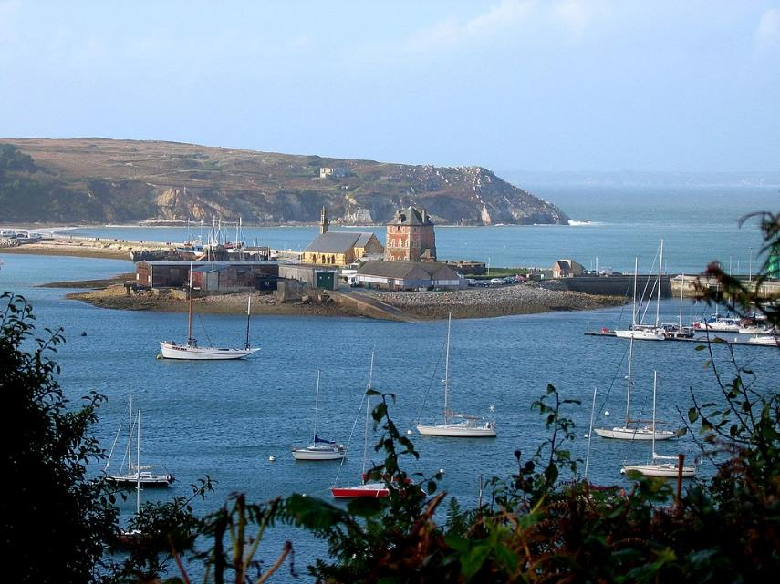
Camaret-sur-Mer - Finistère

Slide 2
Camaret se trouve à 68 km de Brest par voie routière et 61 km de Quimper et se situe à l'extrême ouest de la presqu'île de Crozon. Entourée par l'océan Atlantique, plus précisément la mer d'Iroise, à l'entrée du goulet de Brest, c'est cette situation géographique privilégiée qui fera de Camaret-sur-Mer, un important port de relâche, jusqu'à l'apparition de la navigation à vapeur. Camaret, dont la moitié de la superficie est constituée de zones naturelles protégées, fait partie du parc naturel régional d'Armorique et se situe désormais au cœur du parc naturel marin d'Iroise. C'est une station balnéaire familiale.

Slide 3
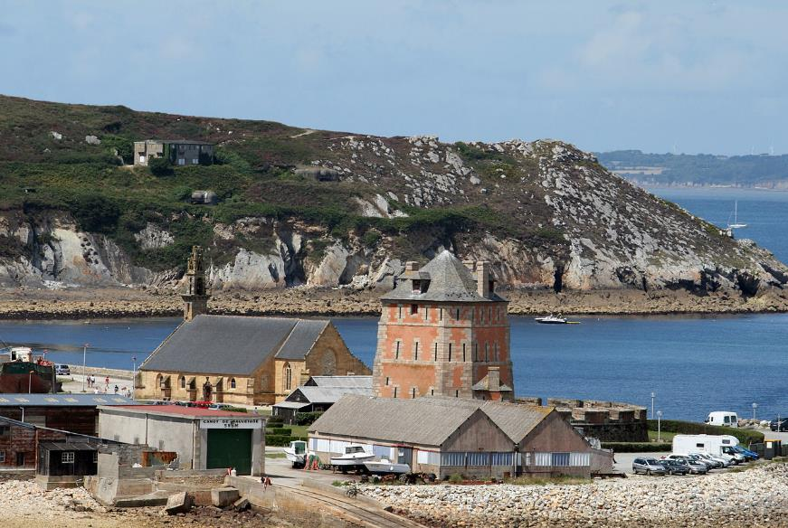
Camaret : le « Sillon » avec la tour Vauban et la chapelle Notre-Dame-de-Rocamadour ; à l'arrière-plan la pointe du Grand Gouin.

Slide 4
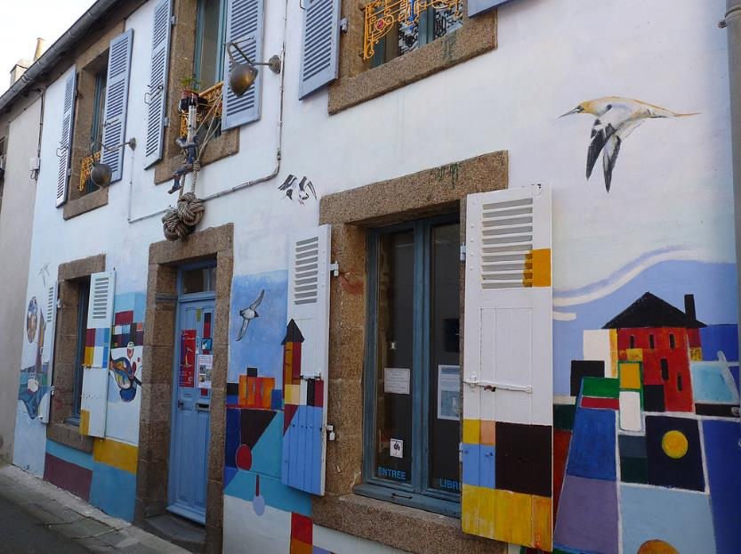
Saint-Thomas, le quartier des artistes.

Slide 5
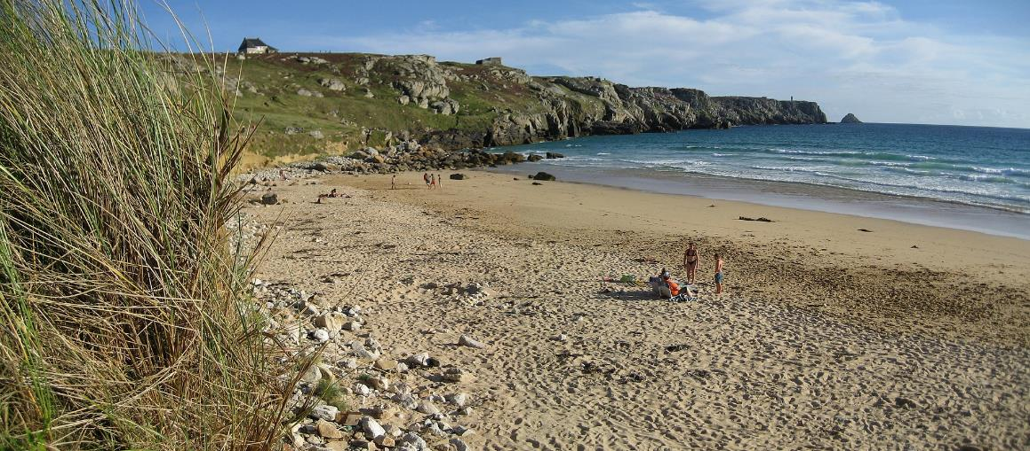
Plage de Pen-Hat, vue en direction du sud.

Slide 6
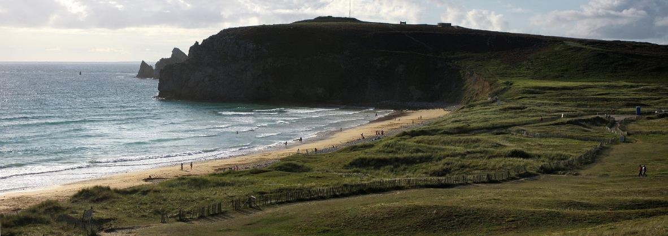
Plage de Pen-Hat, vue en direction de l'ouest.

Slide 7
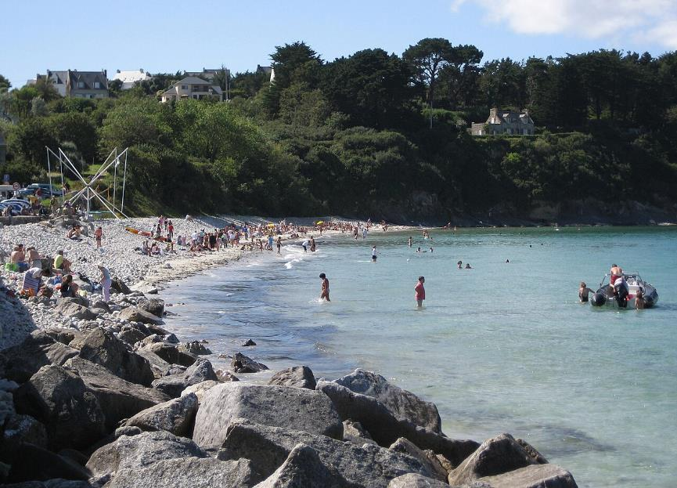
Plage du Corréjou.

Slide 8
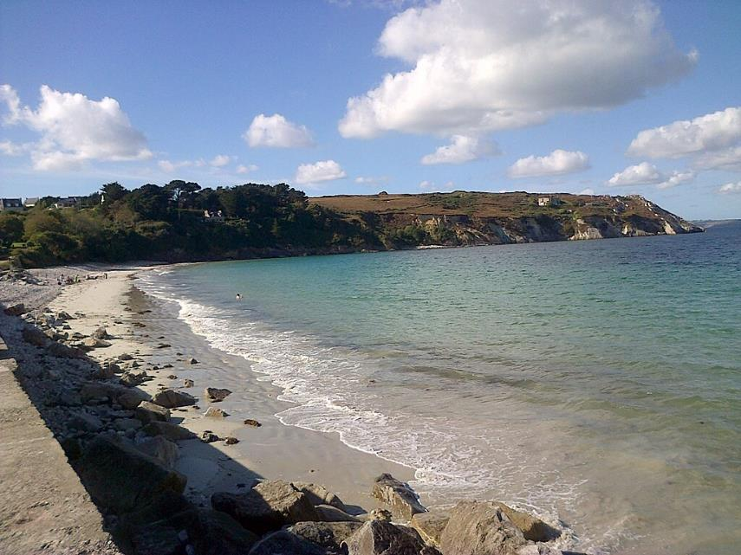
Plage du Corréjou.

Slide 9
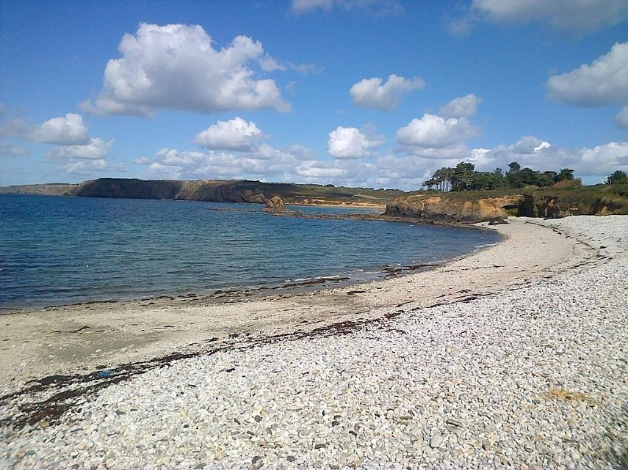
Plage de Notinau.

Slide 10
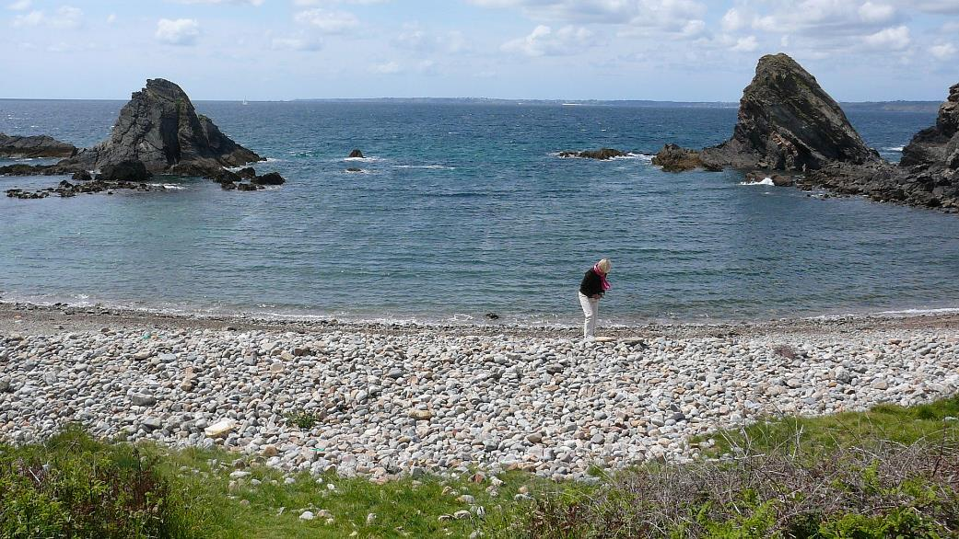
La grève de Trez-Rouz.

Slide 11
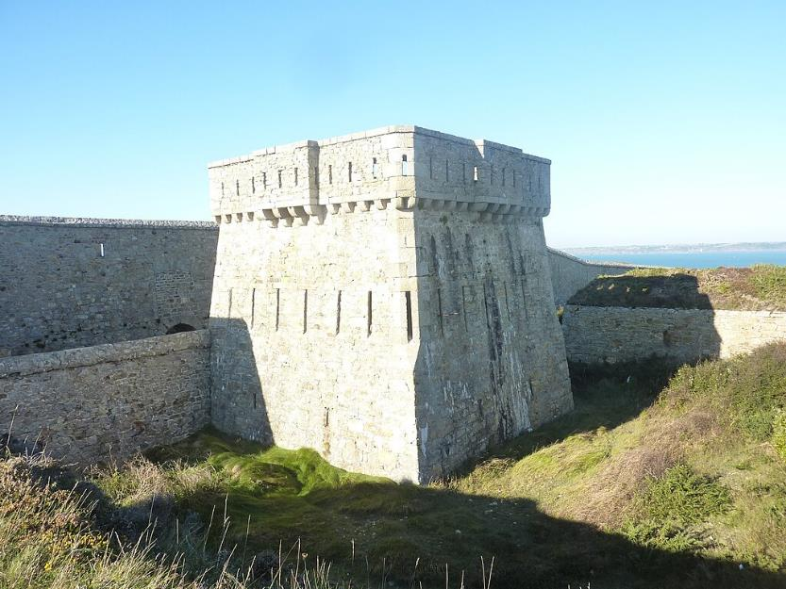
La tour de défense du Toulinguet (1812).

Slide 12
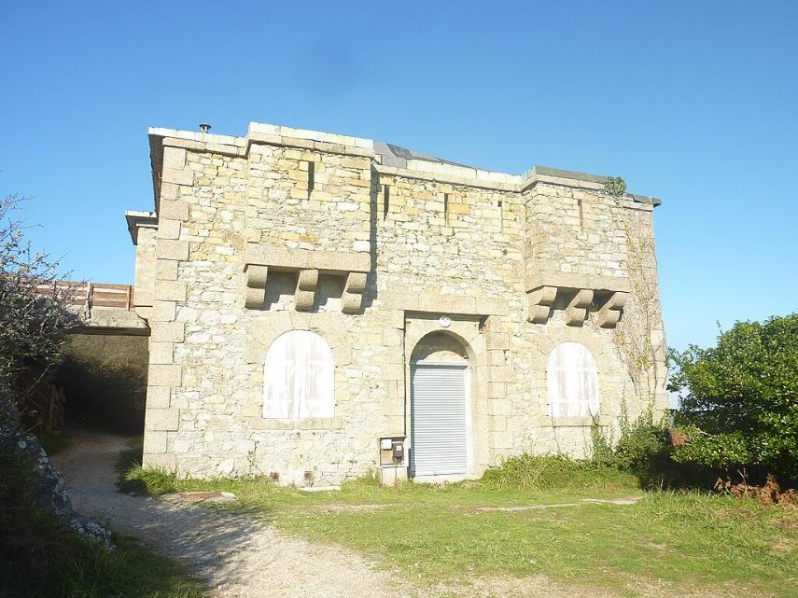
Le corps de garde du Petit Gouin (1859).

Slide 13
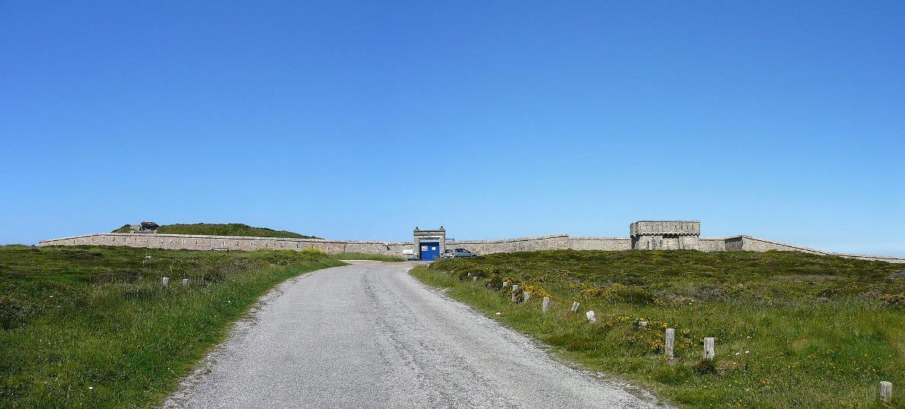
Le mur d'enceinte de la forteresse du Toulinguet (1893).

Slide 14
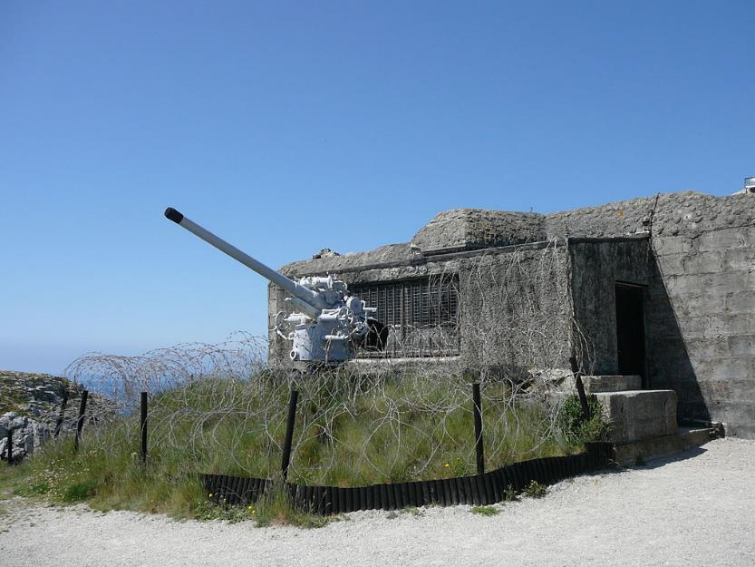
Musée-mémorial de la bataille de l'Atlantique, blockhaus et canon

Slide 15
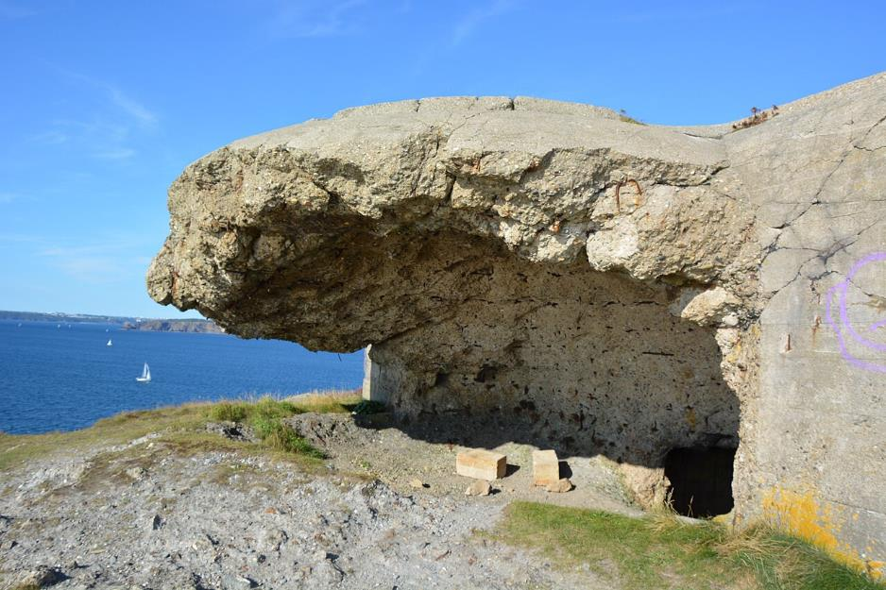
Musée-mémorial de la bataille de l'Atlantique, blockhaus et canon

Slide 16
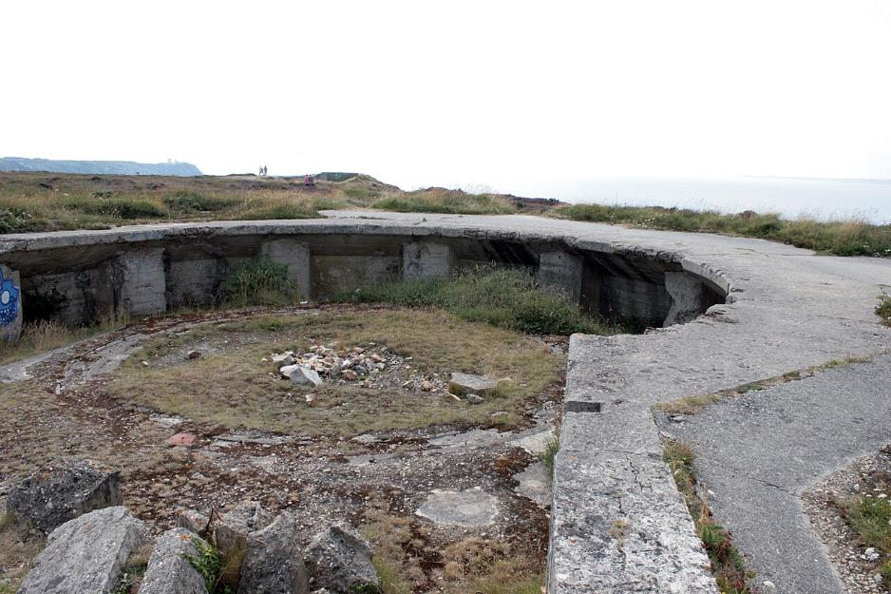
La batterie du Grand Gouin

Slide 17
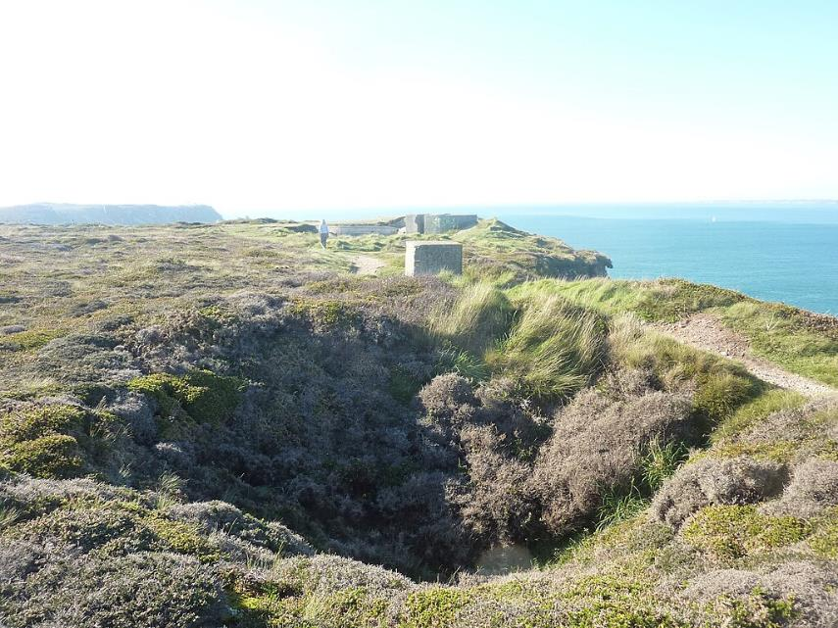
Trou de bombe provoqué par les bombardements alliés près de la batterie allemande du Grand Gouin pendant la Seconde Guerre mondiale

Slide 18
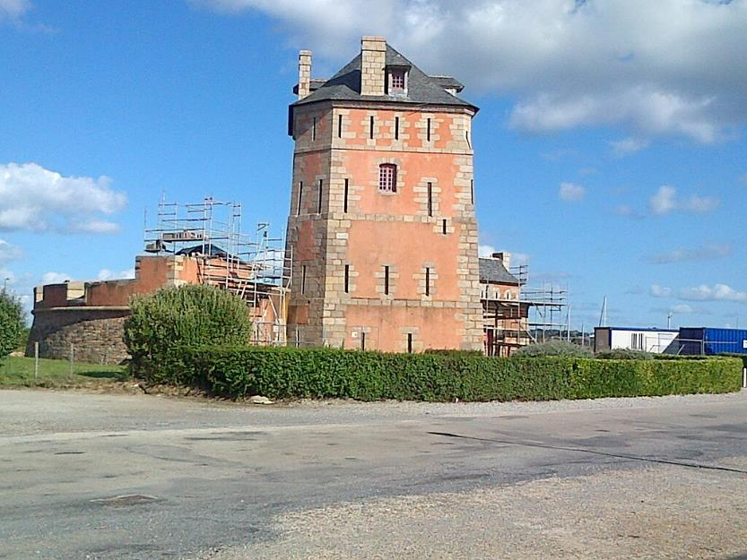
Tour Vauban.

Slide 19
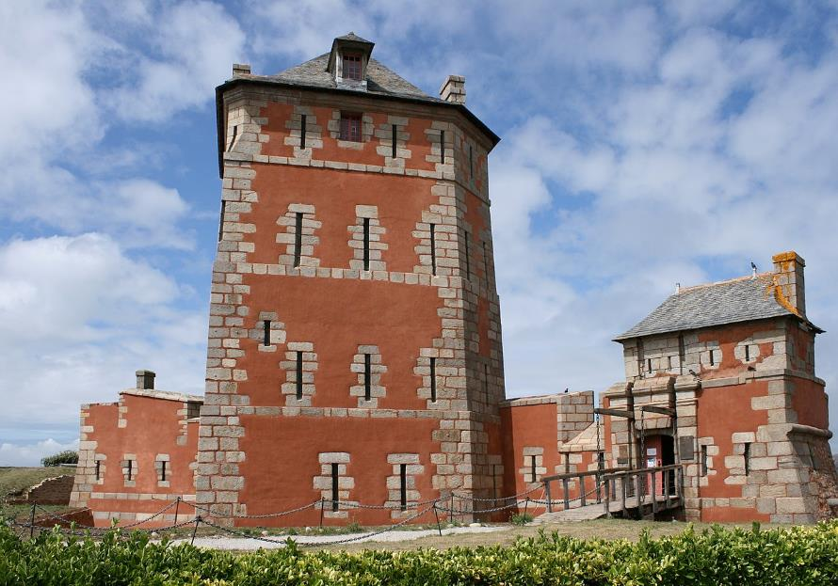
Tour Vauban.

Slide 20
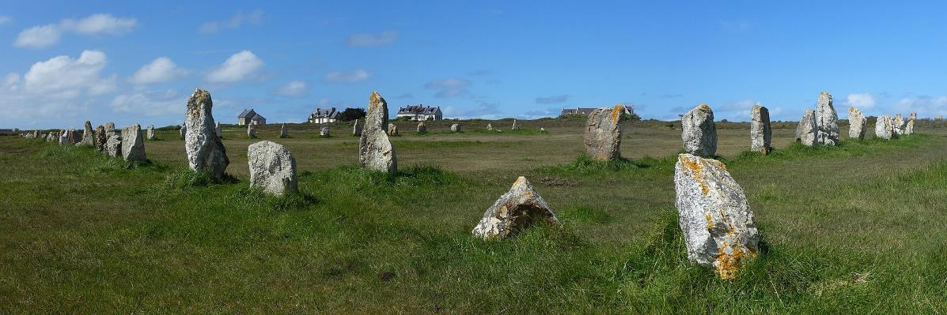
Les « Alignements de Lagatjar » - Camaret-sur-Mer

Slide 21
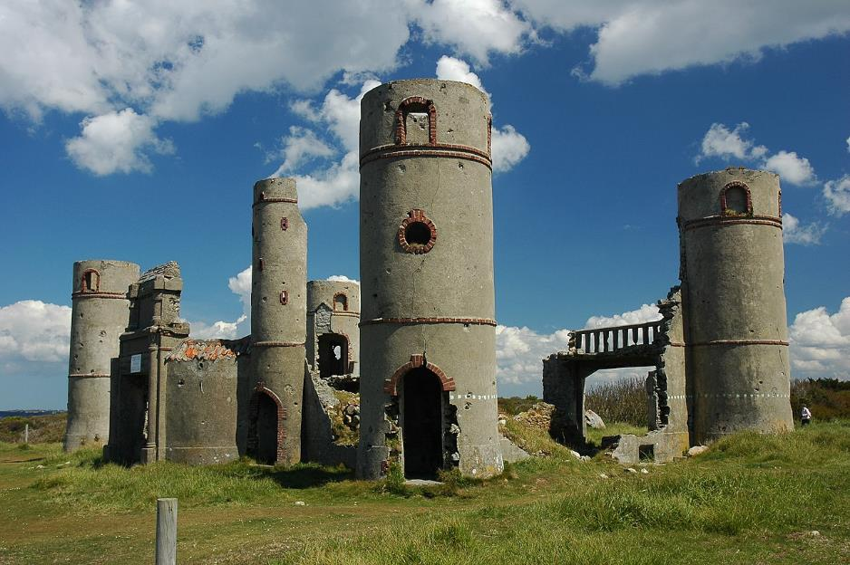
Les ruines du manoir de Cœcilian.

Slide 22
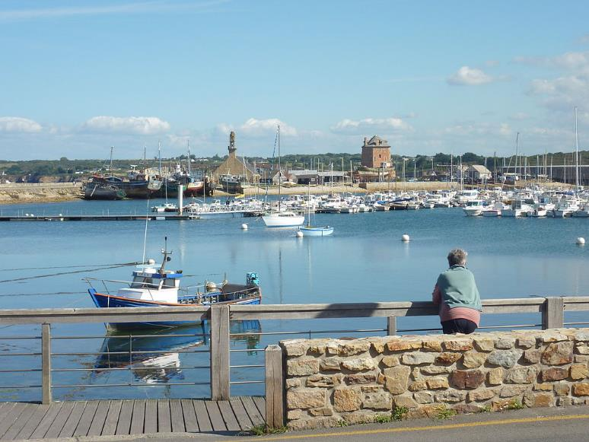
Le port et le « sillon » à l'arrière-plan, avec la tour Vauban et la chapelle Notre-Dame-de-Rocamadour.

Slide 23
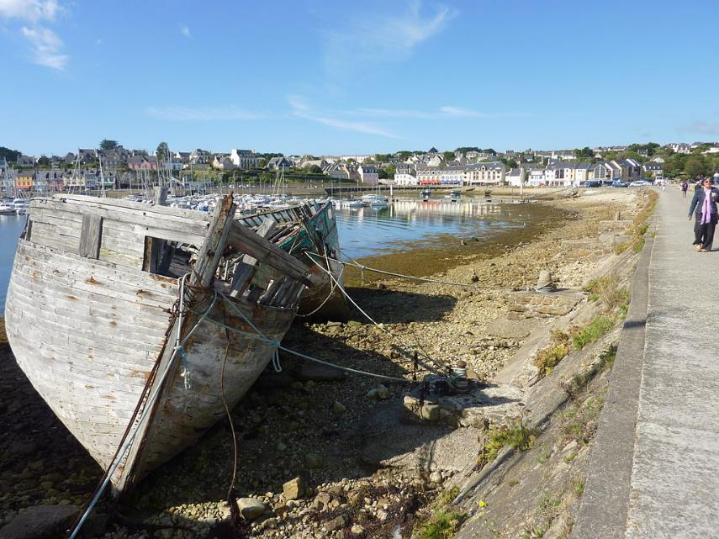
Le port et épaves de langoustiers.

Slide 24
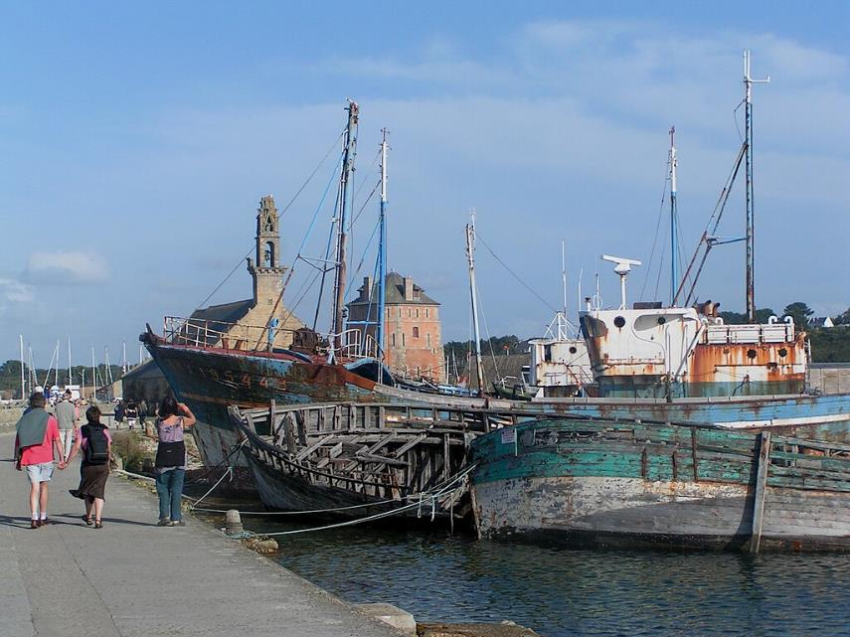
Carène du langoustier à vivier flottant La Salle

Slide 25
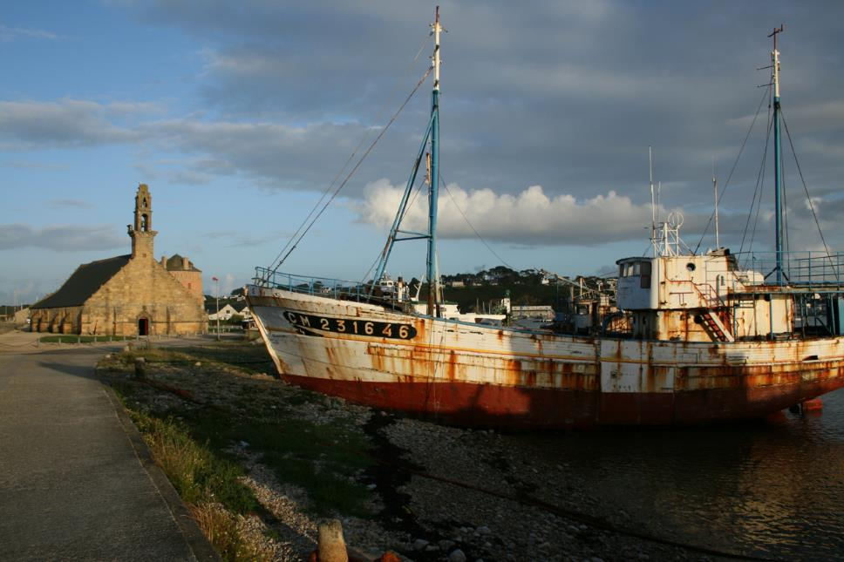
Chapelle Notre-Dame-de-Rocamadour sur le Sillon

Slide 26
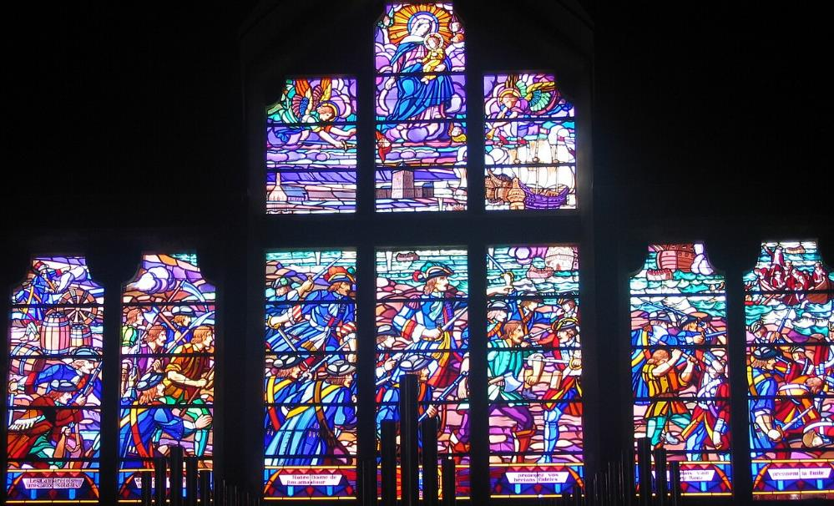
Vitrail bataille de camaret

Slide 27
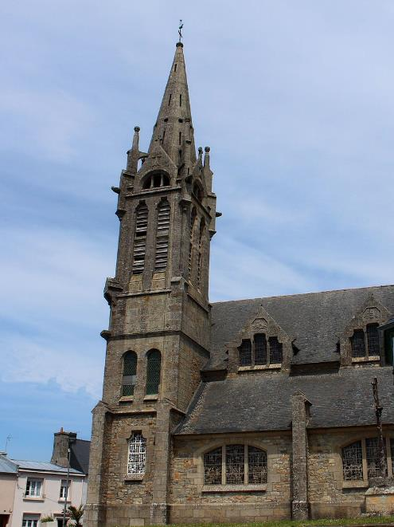
Vue du côté sud.

Slide 28
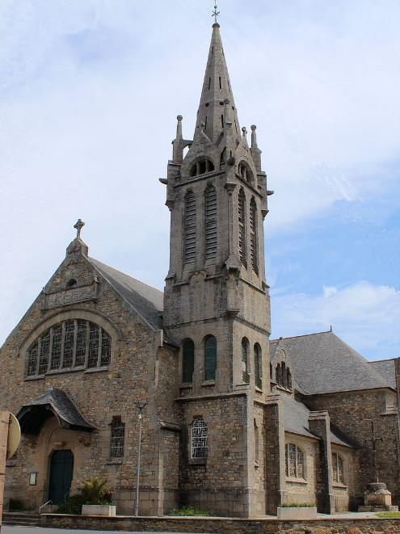
Façade occidentale.

Slide 29

Camaret : le « Sillon » avec la tour Vauban et la chapelle Notre-Dame-de-Rocamadour ; à l'arrière-plan la pointe du Grand Gouin.

Slide 30
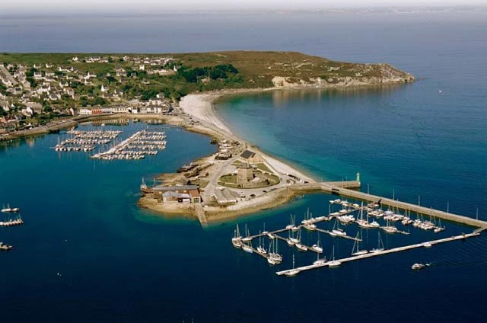
Lorient Vous A Présenté La Commune De Camaret –Sur Mer - Finistère
Camaret - Sur - Mer
Les Images Et Le Son Du Net
Daniel

